Slide 1

Pzi
Cleber Tomazoni
Gabriel Deggau Schmidt

Slide 2
Domínio do problema
Alternativa de aplicativo para troca de mensagens
Tecnologias utilizadas
Java
Spring Boot
Hibernate (JPA)
MySQL
Ionic 4

Slide 3
Requisitos funcionais
RF01 - O sistema deve permitir o envio de mensagens de texto.
RF02 - O sistema deve permitir o recebimento de mensagens de texto.
RF03 - O sistema deve permitir a criação de conversas em grupo.
Requisitos não funcionais
RNF01 - O sistema deverá utilizar a tecnologia de REST Api (Web Service) para tratar as requisições.
RNF02 - O sistema deverá utilizar o framework Spring (em Java).
RNF03 - A interface gráfica do sistema deverá ser desenvolvida com Ionic e Angular.

Slide 4
Experiência anterior da equipe
Tínhamos conhecimento em Java, banco de dados e HTML/CSS, porém não havia conhecimento nos framework Spring Boot e Ionic/Angular.
Lições aprendidas
Cronograma: Não foi atingido conforme planejado
Experiência com as tecnologias: Boa, fácil de utiliza-las e bem funcionais.

Slide 5
Tecnologias a serem utilizadas
Linguagem de programação QML
Framework QT/Felgo
Banco de dados Firebase

Slide 6
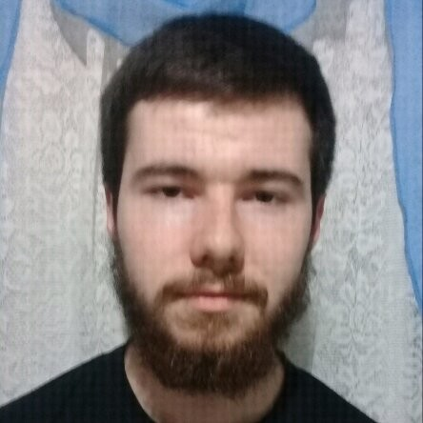
Competências da equipe
Nome: Cleber Tomazoni
Formação: superior incompleto em Bacharelado em Ciência da Computação;
Experiência: 2 anos e meio com experiência em Java e Delphi,
e 1 ano com experiência em Angular.
Conhecimentos: Java, Delphi, Angular, SQL e PL-SQL.

Slide 7
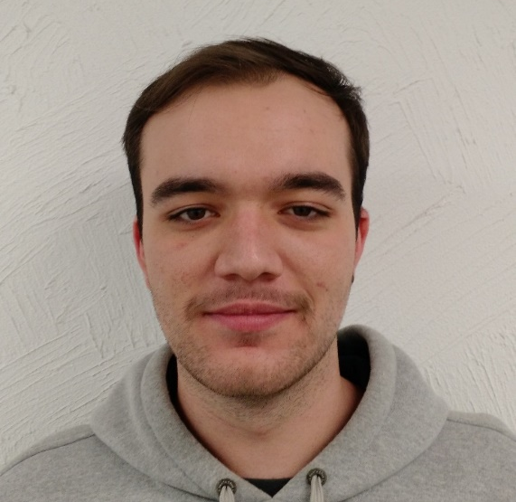
Competências da equipe
Nome: Gabriel Deggau Schmidt
Formação: superior incompleto em Bacharelado em Ciência da Computação;
Experiência: em SQL e T-SQL, 1 ano.
Conhecimentos: Java, SQL e T-SQL;

